Slide 1
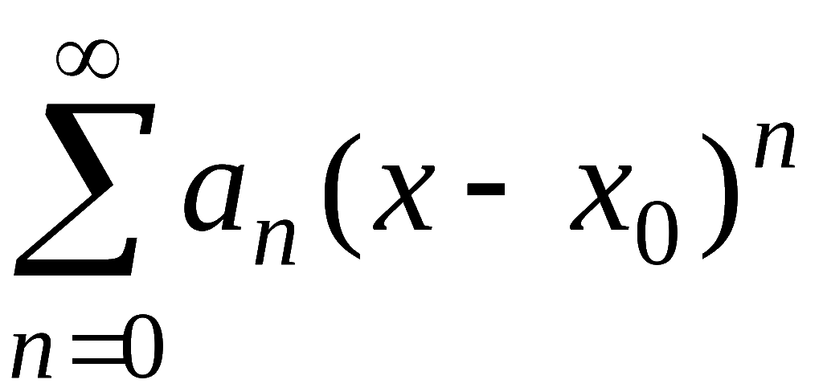
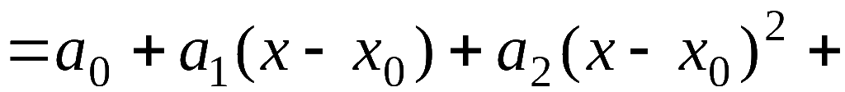
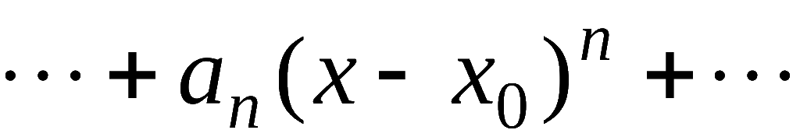
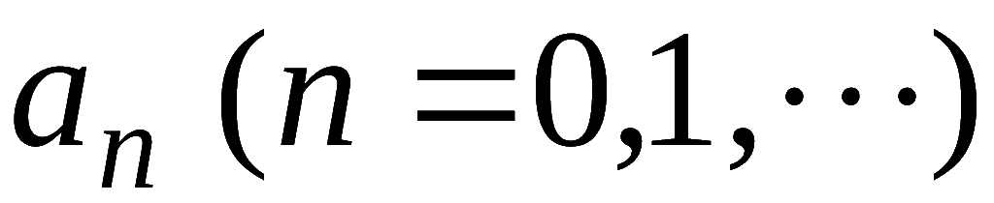
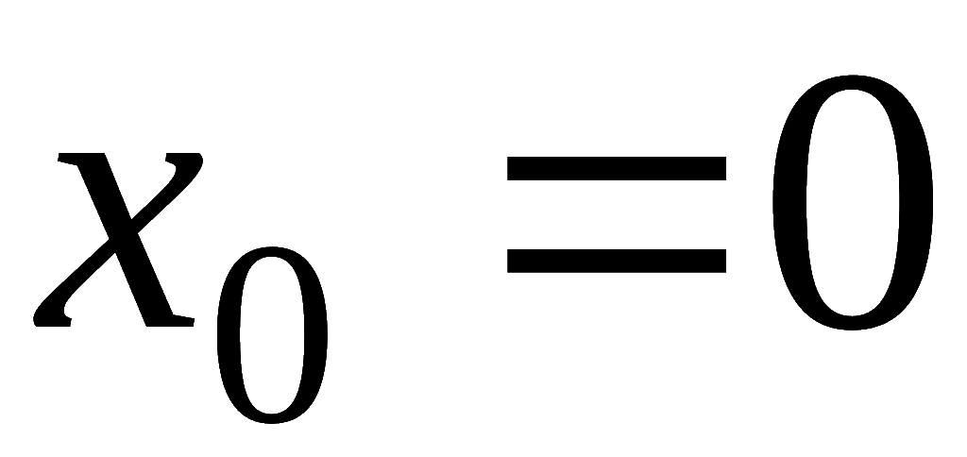
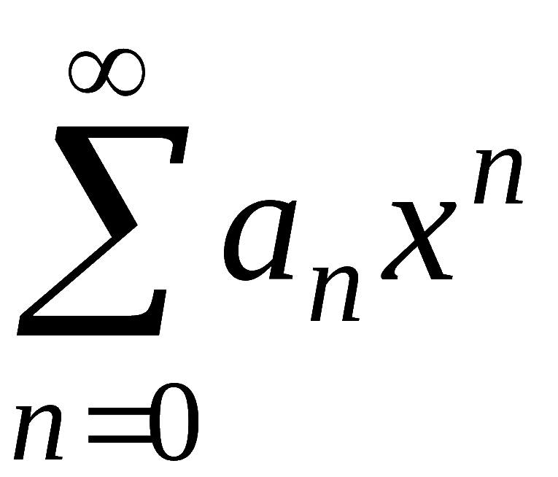
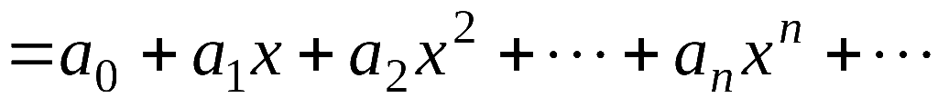
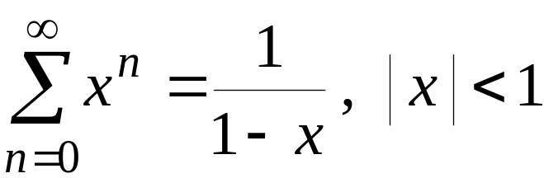
第五节 幂级数
形如
的函数项级数称为幂级数,
其中数列
称
为幂级数的系数 .
下面着重讨论
的情形, 即
例如, 幂级数
即是此种情形.

Slide 2
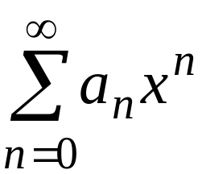
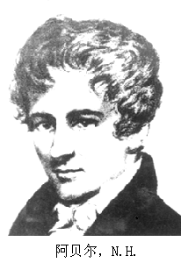

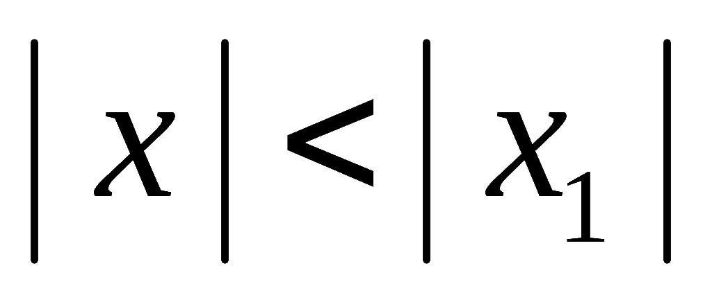
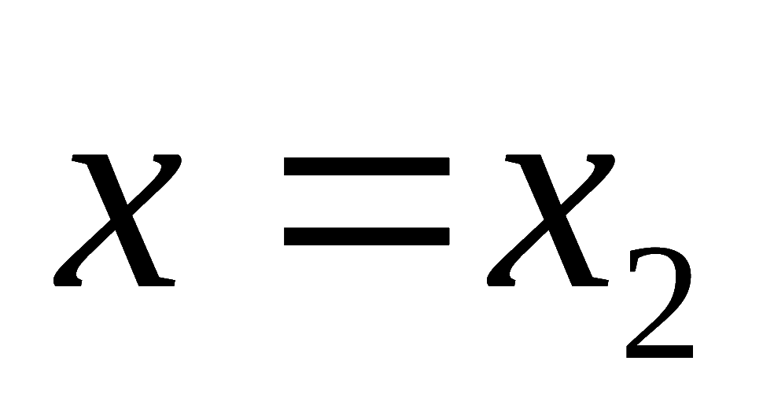
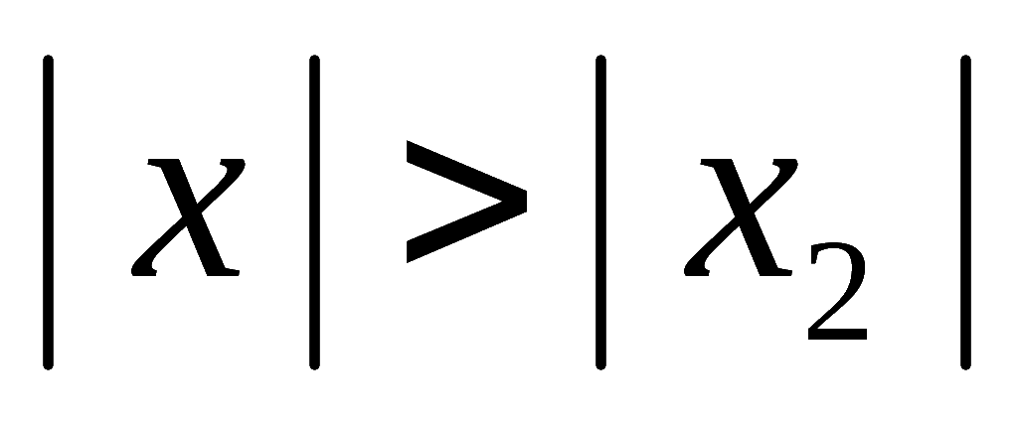
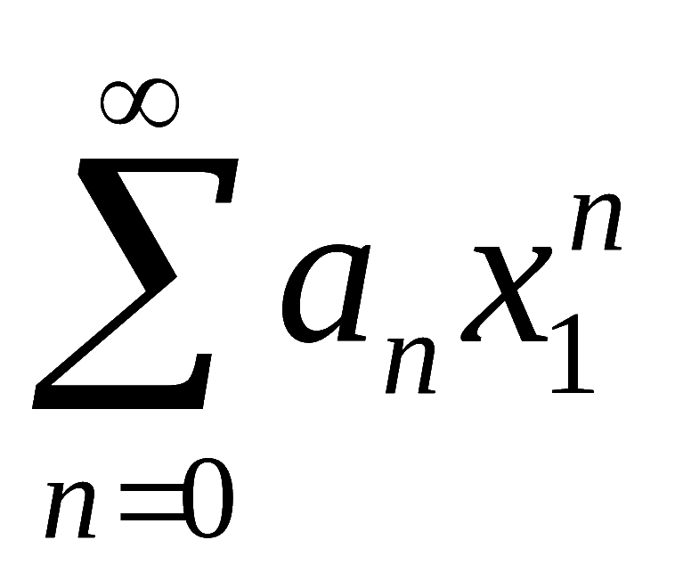
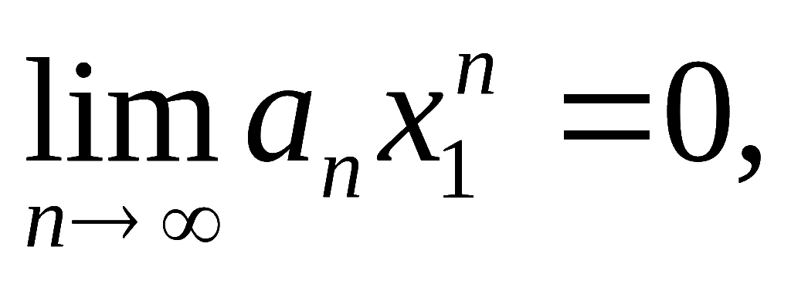
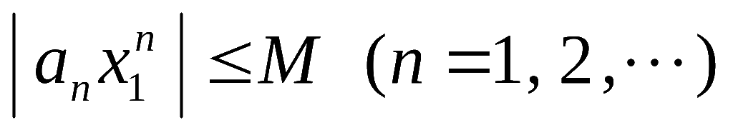


1.幂级数的收敛半径
引理 1. ( Abel定理 )
若幂级数
则对满足不等式
的一切 x 幂级数都绝对收敛.
反之, 若当
时该幂级数发散 ,
则对满足不等式
的一切 x , 该幂级数也发散 .
证: 设
收敛,
则必有
于是存在
常数 M > 0, 使
收敛
发散
发 散
收 敛
发 散

Slide 3
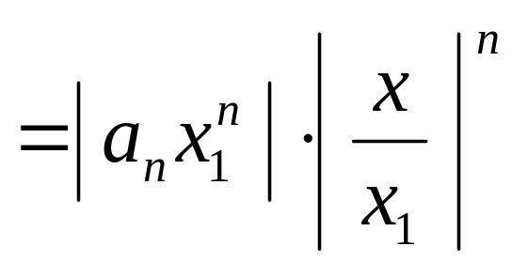
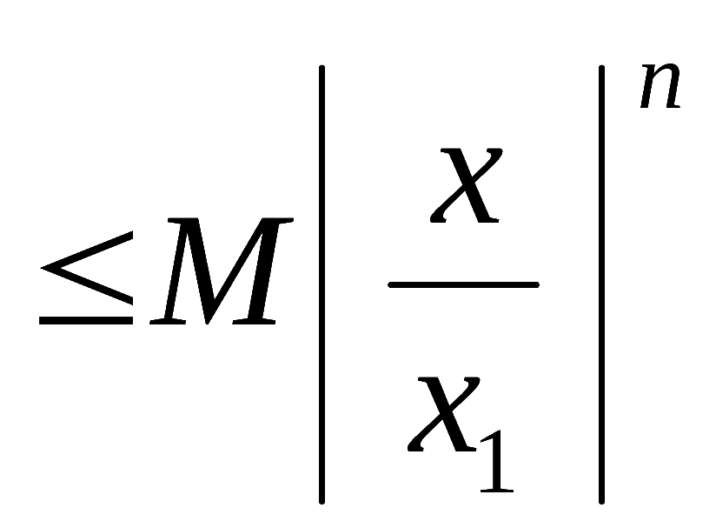
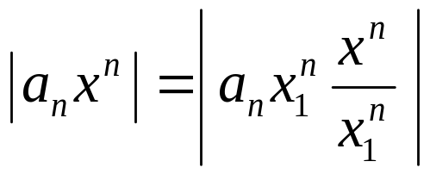
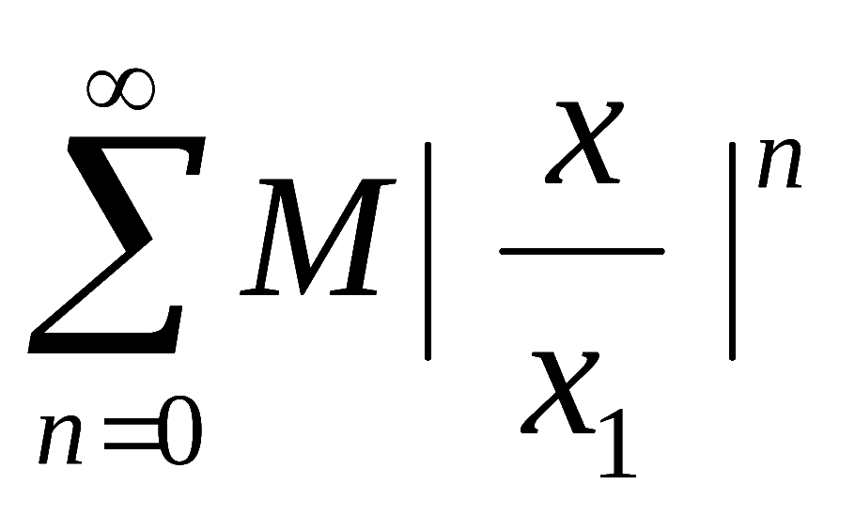
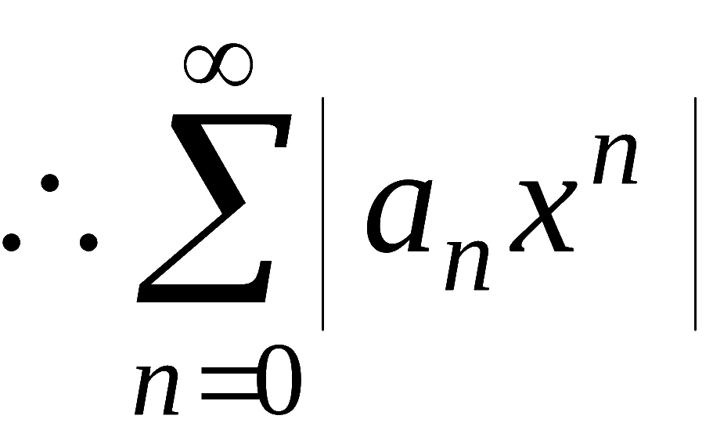
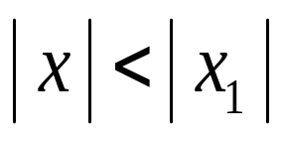
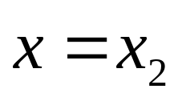

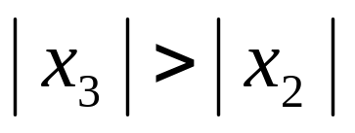
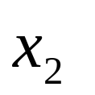
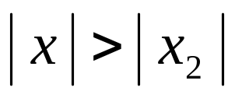
当 时,
收敛,
也收敛,
故原幂级数绝对收敛 .
反之, 若当
时该幂级数发散 ,
下面用反证法证之.
假设有一点
满足
且使级数收敛 ,
则由前
面的证明可知,
级数在点
也应收敛,
与所设矛盾,
故假设不真.
所以若当
时幂级数发散 ,
则对一切
满足不等式
的 x , 原幂级数也发散 .
证毕

Slide 4





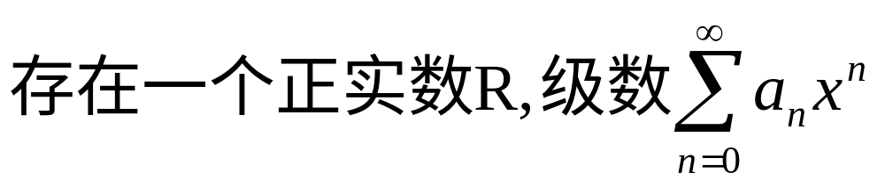


由Abel 定理可以看出,
的收敛域是以原点为
中心的区间.
几何说明
收敛区域
发散区域
发散区域
在
可能收敛也可能发散 .

Slide 5

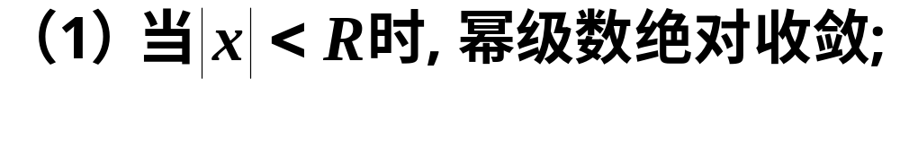
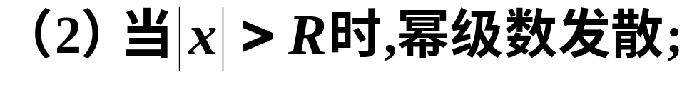
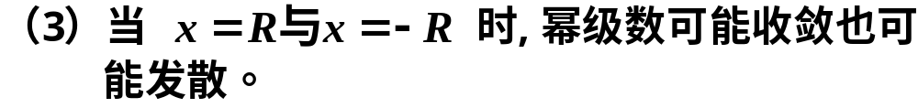
由Abel 引理，可得
定理1

Slide 6
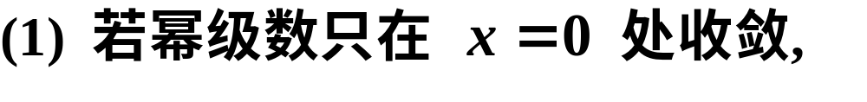
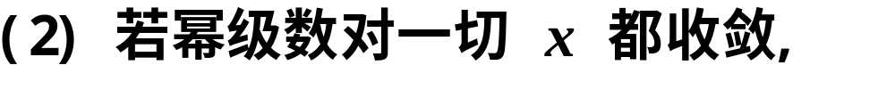
定义 具有如上性质的正数 R 称为幂级数的收敛半径。
开区间 (-R, R) 称为幂级数的收敛区间。
收敛区间连同可能收敛的端点称为幂级数的收敛域。
规定
问题
如何求幂级数的收敛半径?

Slide 7
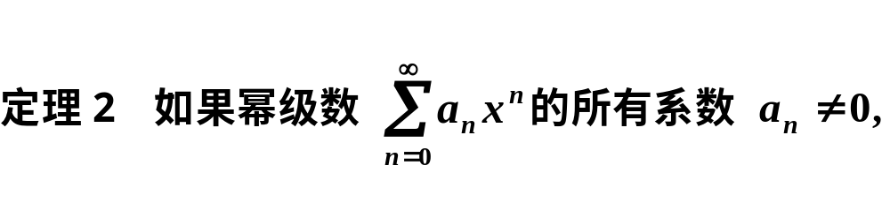
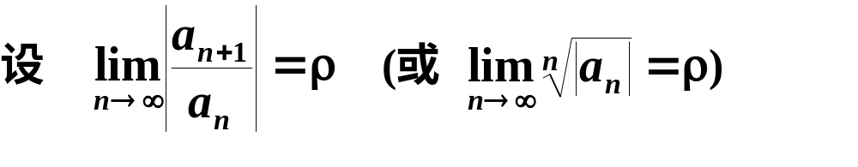
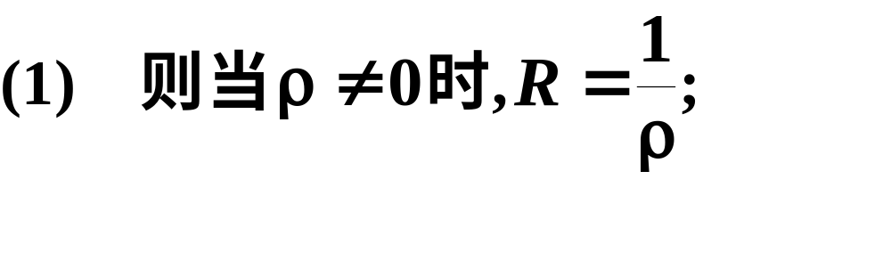
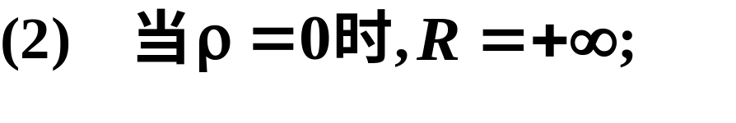
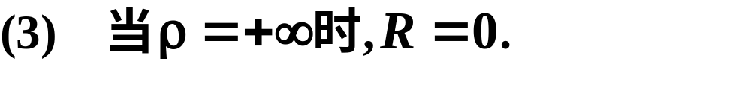

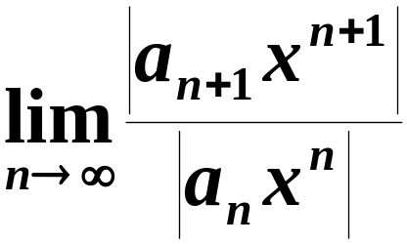
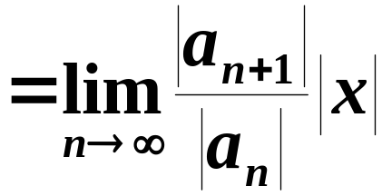
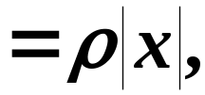
证明：

Slide 8
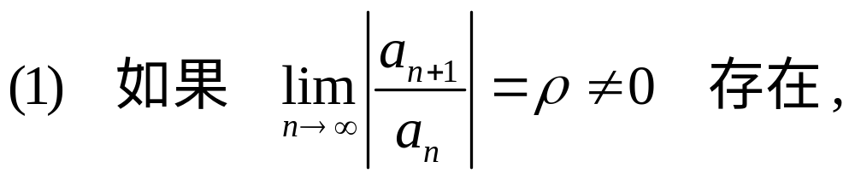
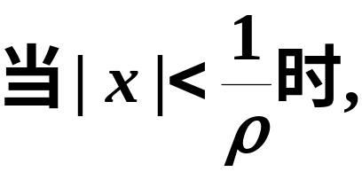





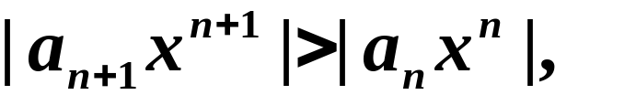
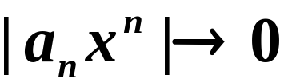

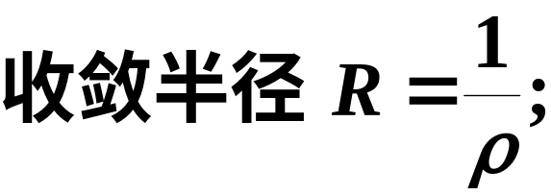
由比值审敛法,

Slide 9


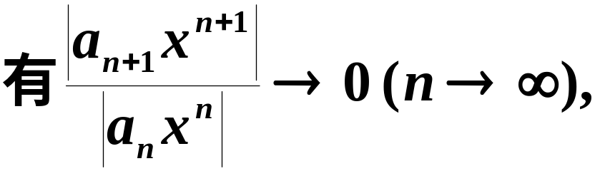





定理证毕.

Slide 10
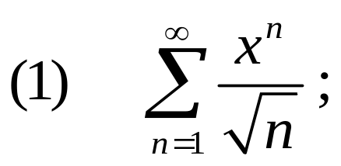
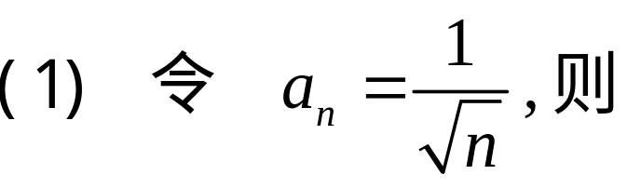
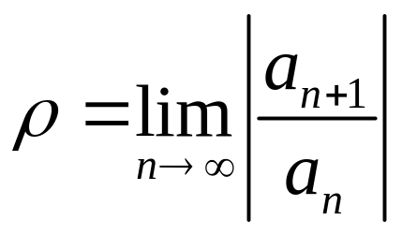
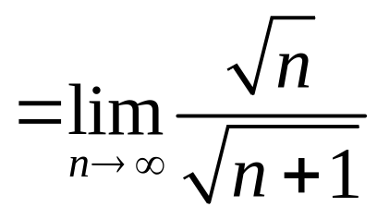







例1 求下列幂级数的收敛半径，收敛区间及收敛域.
解：
该级数收敛.
该级数发散.

Slide 11








解：
缺少偶次幂的项
级数收敛,

Slide 12







级数发散,
级数发散,
级数发散,
原级数的收敛区间与收敛域均为
注意：在求缺少偶次幂或奇次幂项的幂级数的收敛半径时，不能直接用幂级数的系数的比值或根值，而应从常数项正项级数的比值判定法出发求收敛半径。

Slide 13












补例 求下列幂级数的收敛域 :
规定: 0 ! = 1
解 (1)
所以收敛域为
(2)
所以级数仅在 x = 0 处收敛 .

Slide 14













补例
的收敛域.
解 令
级数变为
当 t = 2 时, 级数为
此级数发散;
当 t = – 2 时, 级数为
此级数条件收敛;
因此级数的收敛域为
故原级数的收敛域为
即

Slide 15










例3 求幂级数
收敛半径与收敛域.
解 级数中有很多项的系数为0，不能直接应用定理2,
故直接由比值判别法求收敛半径.

Slide 16








定理 3 设
则
前例2

Slide 17







2.幂级数的性质
(1) 加减法
(其中

Slide 18


















(2) 乘法
(其中
柯西乘积

Slide 19


定理4:

Slide 20


利用幂级数的内闭一致收敛性 ，即可导出幂级数和函数的连续性，可积性及可微性。
证明：

Slide 21




注：逐项积分后的幂级数收敛半径不改变。

Slide 22













例4 求级数
和函数，并求
解 级数缺少偶次幂的项，
级数收敛.
级数发散.
收敛半径
因而级数发散.
于是级数的收敛域为

Slide 23












则
将上式两边求导得
故

Slide 24

定理7:
（逐项求导数）

Slide 25






证明：
于是

Slide 26






Slide 27








Slide 28







解
两边积分得

Slide 29








Slide 30







例6 求幂级数
和函数，并求级数
解
设
则

Slide 31






亦即
特别地

Slide 32









补例 求幂级数
的收敛半径及收敛域.
解
对端点 x = 1, 级数为交错级数
收敛;
对端点 x =－1,
级数为
发散 .
故收敛域为

Slide 33
补例 求下列幂级数的收敛域 :
规定: 0 ! = 1
解 (1)
所以收敛域为
(2)
所以级数仅在 x = 0 处收敛 .

Slide 34













补例
的收敛半径 .
解 级数缺少奇次幂项,不能直接应用定理1,
故直接由
比值判定法求收敛半径.
时级数收敛
故收敛半径为
时级数发散

Slide 35




思考题
幂级数逐项求导后，收敛半径不变，那么它的收敛域是否也不变？
思考题解答
不一定.
例：
它们的收敛半径都是1,
但它们的收敛域分别是：

